Slide 1
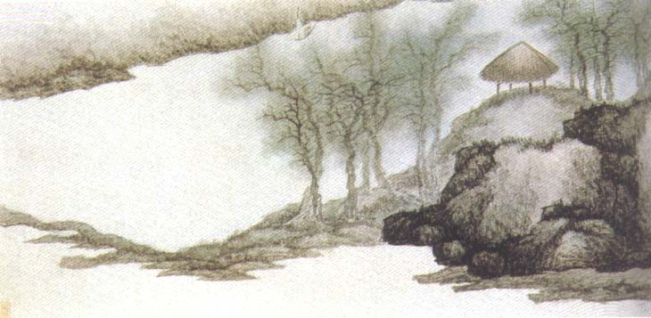
《秋浦歌》

Slide 2
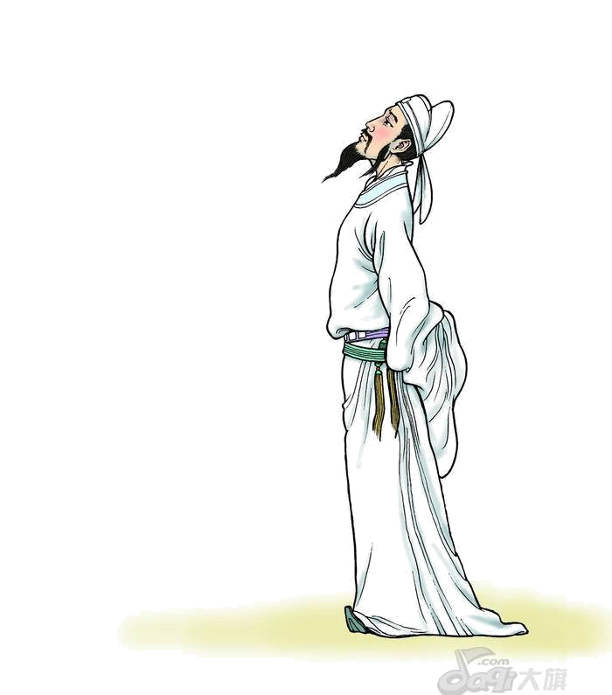
lù láng mǐn sù
炉火 货郎 怜悯 粟米
炉火纯青 牛郎 其情可悯 粟子
yóu
犹如
记忆犹新
PPT模板下载：www.1ppt.com/moban/ 行业PPT模板：www.1ppt.com/hangye/
节日PPT模板：www.1ppt.com/jieri/ PPT素材下载：www.1ppt.com/sucai/
PPT背景图片：www.1ppt.com/beijing/ PPT图表下载：www.1ppt.com/tubiao/
优秀PPT下载：www.1ppt.com/xiazai/ PPT教程： www.1ppt.com/powerpoint/
Word教程： www.1ppt.com/word/ Excel教程：www.1ppt.com/excel/
资料下载：www.1ppt.com/ziliao/ PPT课件下载：www.1ppt.com/kejian/
范文下载：www.1ppt.com/fanwen/ 试卷下载：www.1ppt.com/shiti/
教案下载：www.1ppt.com/jiaoan/

Slide 3
自由读诗，边读边观察，你发现了什么？或者你读懂了什么？
秋浦歌
（唐）李白
炉火照天地，
红星乱紫烟。
赧郎明月夜，
歌曲动寒川。

Slide 4

炉火照天地，红星乱紫烟。
古诗一、二句，作者从视觉的角度，通过侧面描写，向人们展现了一个热火朝天的劳动场面。

Slide 5

读读这二句并思考：
（1）作者给我们描写了一幅怎样的画面？
第一句是全景，只见炉火熊熊燃烧，映红了整个天地，在夜幕中远远望去，景色非常壮观。

Slide 6
读读这二句并思考：
（1）作者给我们描写了一幅怎样的画面？
第二句是近景，可以看见从炉中喷出一股股紫色的浓烟，时而有腥红的火星从炉烟中欢快地跳出来。

Slide 7
读读这二句并思考：
（2）通过“乱”这个字，你体会到什么？
（3）作者的心情如何？
诗人在亲临这种火热的劳动场面后，感到兴奋、欣喜而又夹杂着新奇和赞叹。

Slide 8
赧郎明月夜，歌曲动寒川。
古诗三、四句，作者从视觉、听觉的角度，通过正面描写，体现了工人们那种乐观向上，团结互助的精神面貌。

Slide 9

读读第三、四句并思考：
（1）“郝”什么意思？你感受到什么？
“郝”的本意是因为羞愧而脸红。工人们的脸庞因为炉火的烘烤，因为劳动的紧张，在月色的笼罩下和炉火的辉映中，一个个显得精神焕发，红光满面。

Slide 10
读读第三、四句并思考：
（2）在这样的劳动状况下，工人们的心情如何？你是怎么体会到的？
繁重的体力劳动，并没有压垮他们，相反，他们在这种艰苦的创造性的工作中，感到了一种发自内心的豪迈与振奋，所以，他们才能够一边挥汗如雨地工作，一边情绪昂扬地放歌，那高亢的劳动号子，此起彼伏，响彻夜空，编织成一曲粗犷的劳动创造一切的赞歌，甚至使得寒冷的河水都为之激情荡漾起来！

Slide 11
读读第三、四句并思考：
（3）看到这样的劳动情景，此时，作者的心情如何？
作者对创造性的劳动和质朴的劳动者由衷的赞美和钦佩之情。

Slide 12
读读第三、四句并思考：
（4）从这首诗中，你体会到什么？
工人们这种乐观向上，团结互助的精神面貌。

Slide 13

古诗解释
炉火照红了天地，红星在紫烟中飞溅。月光下，炉火映红了工人们的脸膛。他们正在边干边唱，嘹亮的劳动歌声使寒夜秋浦的河水也激起了波澜。

Slide 14
小结
如果说诗歌的前三句主要是通过画面来表达诗人内心所受到的视觉冲击的话，那么在诗歌的结尾，则是通过音响效果来重现诗人当时所感受的听觉震憾，连“寒川”都不能自已，那么就更不用说天生浪漫，感情丰富的李白了。他在这一瞬间，已经全然忘记了自己满头的白发，而又一次感到生命的可贵，体验到劳动的崇高。

Slide 15

课外作业
1、背诵这首古诗。
2、请同学们课外收集有关李白的诗词。

Slide 16



